Slide 1
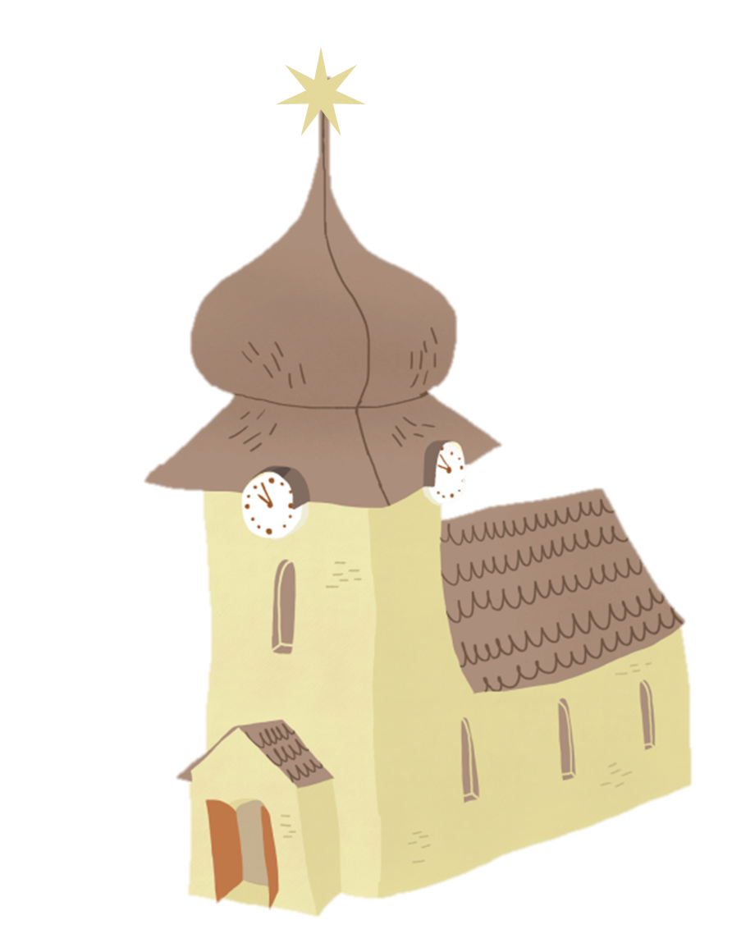

Nyári hittanos gyermekhét –
Isten házában
Játékok
Pluhár Gáborné Szűcs Enikő
RPI Katechetikai szakértő
pluharne.eniko@reformatus.hu
Tel.: 06-30-106-2945

Slide 2
Játékgyűjtemények a hitre neveléshez
Turbucz Erzsébet: Játék és hitoktatás. Református Pedagógiai Intézet, Budapest, 2009.
Miklya Luzsányi Mónika – Miklya Zsolt: Játéktár a Mesélő Bibliához. Harmat Kiadó, Budapest, 2008.
Miklya Luzsányi Mónika: Játéktár hit- és erkölcstanoktatáshoz és bibliai foglalkozásokhoz. Harmat Kiadó, Budapest, 2018.
Miklya Zsolt: Játékkosár. Játékok bibliai és élettémákhoz. Parakletos Kiadó, 2015.
Segarra, M.; Rovira, F.: Játékosan a Bibliáról. 43 bibliai történet. Kálvin Kiadó, Budapest, 2006, 2020.
RPI Játék- és Zenetár

Slide 3
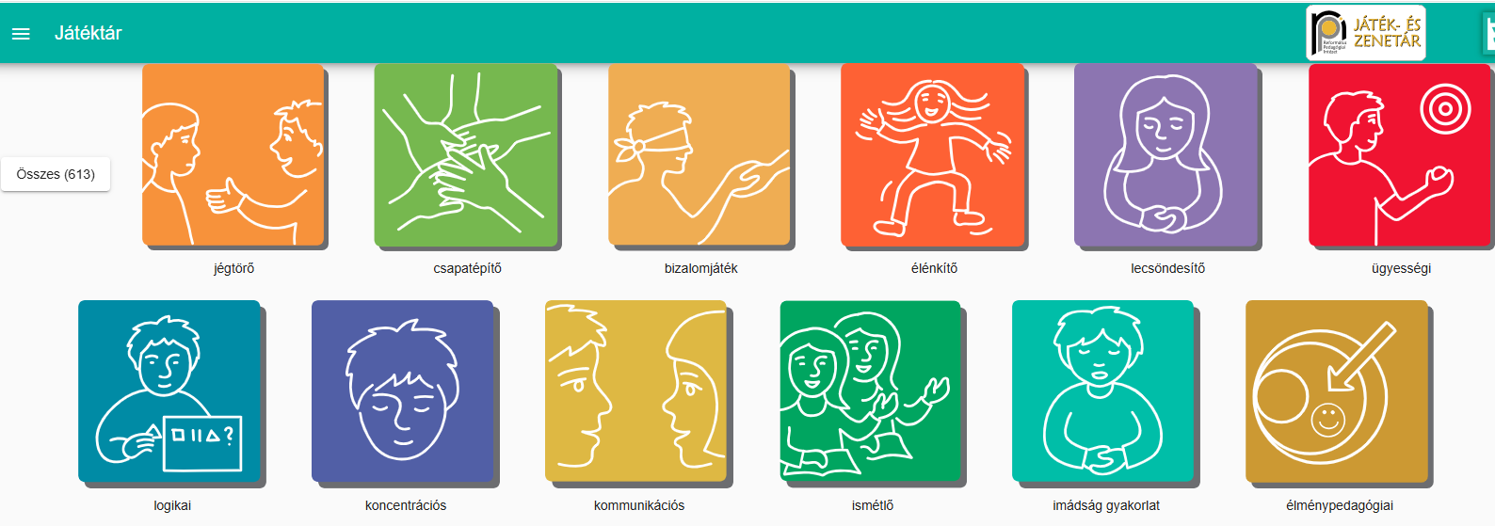
RPI Játék- és Zenetár – regisztráció után elérhető

Slide 4
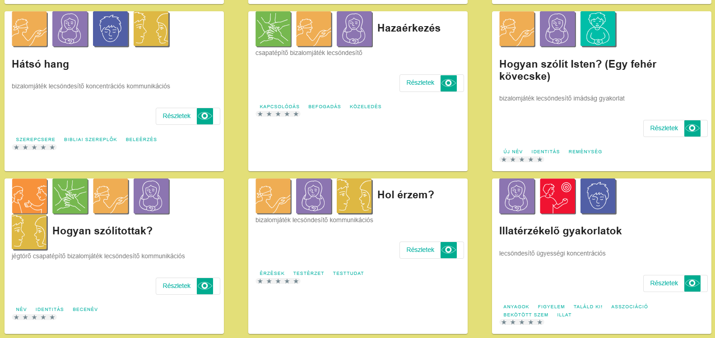

Slide 5
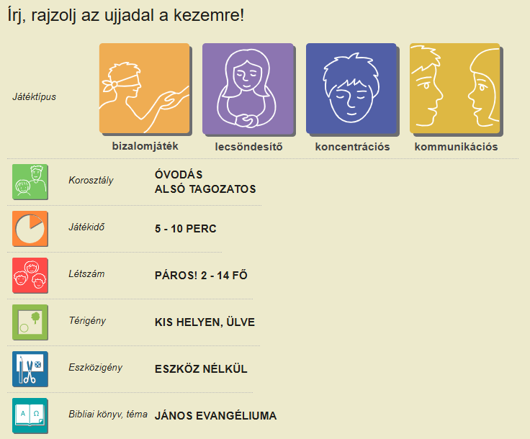
Kapcsolat, megszólítottság, érintettség
A kéz, a tenyér az egyik legfontosabb érzékszervünk, amivel megismerjük a világot. Felismeritek-e egymást a tenyérre/kézfejre írt nevek, rajzolt jelek alapján? (Ha a tenyér túl érzékenynek, csiklandósnak bizonyul, akkor érdemes a kézfejen próbálkozni.)
Valaki bekötött szemmel ül középen, és előrenyújtja a kezét. Valaki odalép hozzá a játékosok közül, és a tenyerére/kézfejére írja az ujjával (nagybetűkkel) a keresztnevét, vagy rárajzolja az ovis jelét.
Kitalálja-e a bekötött szemű, hogy ki tette ezt?
És ha nem a nevét vagy ovis jelét írja/rajzolja oda, hanem csak beleír, belerajzol valamit? Így ki lehet találni, hogy ki az író/rajzoló?
Páros játékot is játszhattok úgy, hogy egymás tenyerébe/kézfejére írnak/rajzolnak a párok tagjai. Aki nem ír/rajzol, az behunyja a szemét, és figyel. Most az a dolga, hogy érzés alapján „olvassa el” az írást vagy „lássa” a képet. A végén el kell mondania, mit írtak/rajzoltak a kezére. Utána páron belüli cserével folytatódik hasonlóképpen a játék. A gyerekek így konkrét tapasztalatot szereznek arról, hogy nemcsak a szemünkkel érzékelhetünk egy írást vagy képet. A vakok írása is tapintással érzékelhető.
Forrás: Miklya Zsolt. Örömhírstaféta. Nagyhéttől pünkösdig. Parakletos Könyvesház. Kiskunfélegyháza, 2017

Slide 6
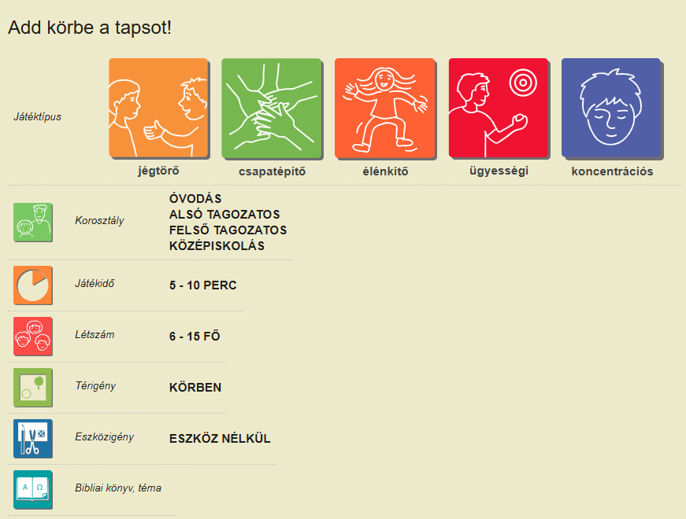
Megérkező, élénkítő, egymásra figyelő
Ez a játék a megérkező, élénkítő, egymásra figyelő játékok csoportjába tartozik. Olvassuk el az instrukciót, ami alább látható! A lényeg, hogy a tapsot minél gyorsabban, ügyesebben kell továbbadni. Ha valaki elrontja (tehát hamarabb tapsol, vagy nem tapsol, mikor hozzá ért a kör), akkor kiesik. Nem muszáj kiesősre tervezni, mert akkor versenyhelyzet alakulhat ki, ez nem feltétlenül célja ennek a játéknak. A játék sok nevetéssel is járhat és segít egymásra figyelni, kreatívan hatással lenni a csoport működésére.
INSTRUKCIÓ:
Álljunk körbe! Elindítom egy irányba a tapsot. Amerre indítom, abba az irányba kell továbbadni. Mindenki egyet tapsol a mellette álló felé, ezzel adja tovább a tapsot. (Ha egyszer körbement). Most lehetőség lesz két dologra. Egyrészt megfordíthatjátok a taps irányát úgy, hogy mikor hozzátok ér, az érkezési irányba tapsolsz kétszer. Akkor megfordul a taps iránya. A másik, hogy ha hozzád ér a taps és te leguggolsz, akkor a melletted állóhoz ér a taps, fölötted átrepül, neki kell reagálni rá.
(Forrás: Thoma László református lelkipásztor)

Slide 7
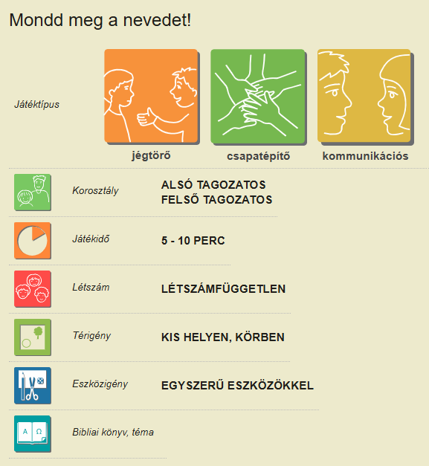
Ismerkedő, nevek
Körben állunk, a vezető középen, kezében labda. „Mondd meg a nevedet”, - énekli a vezető, s a labdát a körben álló gyermekek egyikének a kezébe dobja. Aki kapja, bemutatkozik, és a nevéhez dallamot komponál: „Nagy Zsuzsika vagyok”, „Az én nevem Kovács Péter”, „Kiss Sándornak hívnak”. Ki hogy akarja. A bemutatkozás dallamát az egész csoport utánaénekli, s továbbmegy a labda. Aki kapja, ugyancsak dallammal mondja a nevét. Így folytatódik a játék, míg csak meg nem ismertük egymást.
Forrás: Debreczeni Tibor: Kreatív játékok pedagógusoknak és gyerekeknek (Nevelési segédkönyv. Eredeti kiadás: 1983.)

Slide 8
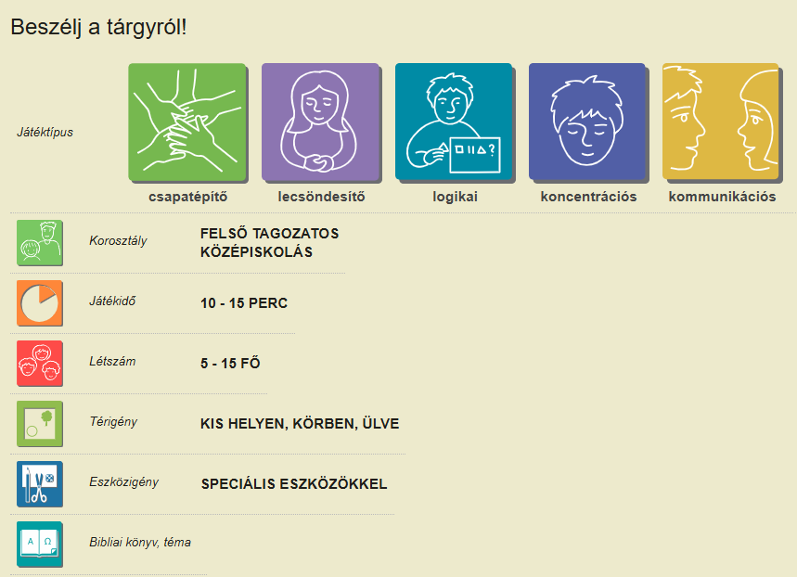
Különleges tárgyak – kapcsolódhatnak a szent sátorhoz, a templomhoz…
Az ingerszegénység a világ befogadásában korlátoz. Ennek csökkentése fontos pedagógiai feladat, mert az érzékelés tudatosításával, finomításával az élettel kerülnek intenzívebb kapcsolatba. A befogadás képességét fejlesztve, az élet alakítására is fogékonyabbá tesszük a gyermekeket. S még egy szempont: a karakter és jellemábrázoló színjátszó tevékenységet segíti elő az érzékelő gyakorlatokkal „etűdölő” szakköri foglalkozás.
• A játékosok bekötik szemüket, majd a kezükbe adunk egy tárgyat. Azonnal el kell mondaniuk a tárgyról mindent, amit tapintás alapján érzékelve gondolnak a tárgyról.
• Érdekes változata lehet a játéknak, ha mindenki hoz magával otthonról egy személyes, érdekes tárgyat, és ezekkel dolgozunk. Ne mutassuk meg ezeket senkinek, tegyük őket egy kendővel letakart kosárba és mindenki sorban húzzon egyet (tegyük mindezt körben ülve, egyszerre egy játékos húz és beszél, majd ha ő végzett, jöhet a következő). Beszéljünk a kezünkben tartott tárgyról becsukott, majd nyitott szemmel! Mondjuk el, szerintünk mit jelenthet a gazdájának, hogyan került hozzá, miért lehet fontos neki!
• Ha már mindenki húzott és beszélt, jelentkezzen a tárgy eredeti tulajdonosa és ő mondjon el mindent a tárgyról!
Forrás: Debreczeni Tibor: Kreatív játékok pedagógusoknak és gyerekeknek (Nevelési segédkönyv. Eredeti kiadás: 1983.) A játék kiegészítése Csüllög Ferenc drámapedagógus közlése.

Slide 9
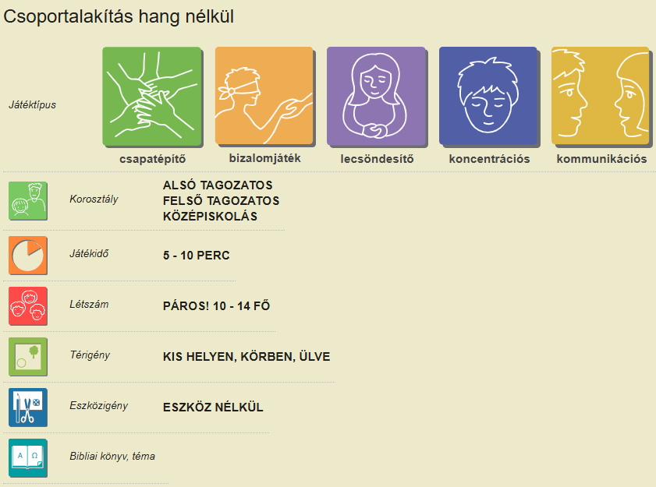
Csend és kapcsolat, hangok nélkül
Körben ülünk a földön. A szemek keresik egymást. Beszéd nincs. Akik szemmel egymásra lelnek, azok egymás mögé ülnek. A játékot addig folytatjuk, amíg mindenki meg nem találja a maga párját. Majd a már egymással rokonszenvező és egymás mögött ülő párok keresik egy másik párral a kapcsolatot, mégpedig az előbbi módon. A játék addig zajlik, míg csak ki nem alakulnak a négyes csoportok.
Forrás: Debreczeni Tibor: Kreatív játékok pedagógusoknak és gyerekeknek (Nevelési segédkönyv. Eredeti kiadás: 1983.)

Slide 10
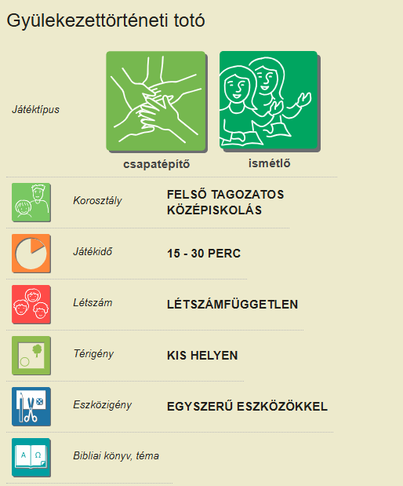
Nagyobbaknak – gyülekezethez való kapcsolódás
Több változatban is elképzelhető.
A.) Állítsunk össze a saját gyülekezetünkről egy totót!
1. Mi a gyülekezeted neve?
2. Mikor épült a templom?
3. Mikor épült a torony?
4. Hány harangja van?
5. Melyik a legrégibb írásos dokumentuma (anyakönyv, jegyzőkönyv) a gyülekezetnek?
6. Melyik a legrégibb tárgy a gyülekezet tulajdonában?
7. Melyik évben alapították a gyülekezetet?
8. Ki a gyülekezet lelkésze?
9. Ki a gyülekezet gondnoka?
10. Hány tagú a gyülekezet?
11. Mely gyülekezetekkel van testvér gyülekezeti kapcsolatban?
12. Melyik egyházmegyébe tagolódik a gyülekezet?
13. Melyik egyházkerülethez tartozik?
13+1. Milyen emléktábla, felirat látható a templomban vagy a gyülekezeti házban, a parókia épületén?
B.) További ötlet lehet egy szituációs játék, melyet a következő bevezetővel kezdhetjük:
„A testvérgyülekezet küldöttsége megérkezett templomotokhoz. Téged kérnek meg, hogy beszélj a templom és a gyülekezeted történetéről. Mutasd be a gyülekezet életét! Mit mondanál?”
Forrás: Keresztes Hajnalka, református lelkipásztor. Egyháztörténeti játékok. Református Pedagógiai Intézet, Budapest, 2010.

Slide 11
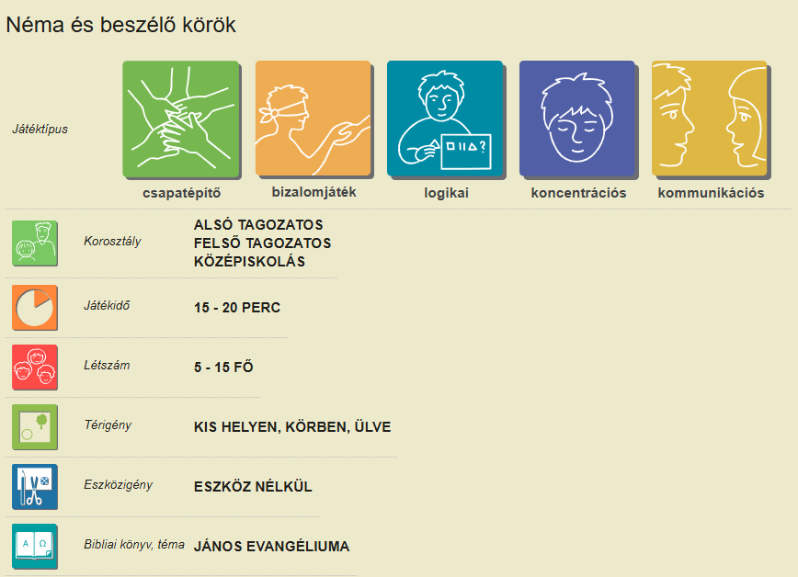
Ismerkedés, kapcsolat szavakkal és szavak nélkül, mozgással
Igei kapcsolat: Ézs 43,1; Jn 1,35–50
Helyezzetek el köralakban annyi széket, ahányan részt vesznek a játékban. Jelöljétek meg az egyik széket, ami a kezdőpontja a körnek. Az óramutató járásának megfelelően következik a székek sorrendje (vagyis körrendje). A csoport feladata az, hogy a kör segítségével kiderítsétek, mennyire ismeritek egymást. A csoport tagjai némán üljenek le arra a székre, amely megmutatja, hol a helyük a körben (növekvő körrend) a következő szempontok szerint (azonosság esetén sorsolás dönt):
• testmagasság
• láb-, illetve cipőméret
• névsor
• lakóhely, utca ábécérendje vagy távolsága (térképen lehet ellenőrizni)
• születésnap
Minden néma kör után beszélő kör következik, vagyis megbeszélitek, leellenőrzitek, hogy jól tippeltetek- e. A hibás körrendet pedig kijavítjátok. A szülinapi kör a csoport évkörének is tekinthető. Ezt lehet ábrázolni kördiagrammal, ahol mindenki elhelyezhet a körcikkébe egy arcképet, felírhatja a nevét, születésnapja dátumát, esetleg más fontos infót. A kördiagramot forgatni is lehet: mindig az kerülhet fölülre, akinek szülinapja van (s mindaddig ott is maradhat, míg nem jön a következő).
Forrás: Miklya Zsolt. Játékkosár. KateTéka segédkönyvek. Parakletos Könyvesház. Kiskunfélegyháza, 2015

Slide 12
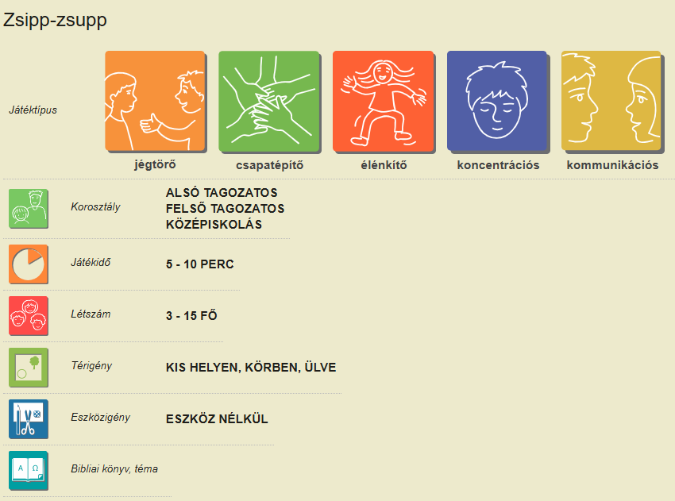
Játék a nevekkel, elevenség, mozgás
Körben ülünk. Mindenki megkérdezi két szomszédja nevét. Ha a játékmester a kör közepéről rámutat valakire, s azt mondja, hogy zsipp, akkor annak azonnal meg kell mondania a jobb oldali szomszédja nevét. Ha azt mondja, hogy zsupp, akkor a bal oldali szomszéd nevét kell mondani. Ha azt mondja, hogy zsipp-zsupp, akkor mindenki helyet cserél valakivel, s folytatódik a játék elölről. Csak a szomszédok változnak meg. Aki eltéveszti, vagy nem tudja a nevet, esetleg sokat gondolkozik rajta, maga áll be a körbe, játékmesternek. A játékot mindaddig játsszuk, míg csak meg nem ismerik a csoport tagjai név szerint is egymást.
A játékot a későbbiekben bonyolíthatjuk: nem csak a keresztnevet, hanem a vezetéknevet is tudni kell, vagy azt is meg kell tudni mondani, hogy hol lakik, melyik iskolába, melyik osztályba jár, sőt, a továbbiak során még inkább kitágíthatjuk az ismeret körét, milyen a szomszéd kedvenc színe, milyen nagy a lába, stb…
Forrás: Debreczeni Tibor: Kreatív játékok pedagógusoknak és gyerekeknek (Nevelési segédkönyv. Eredeti kiadás: 1983.)

Slide 13
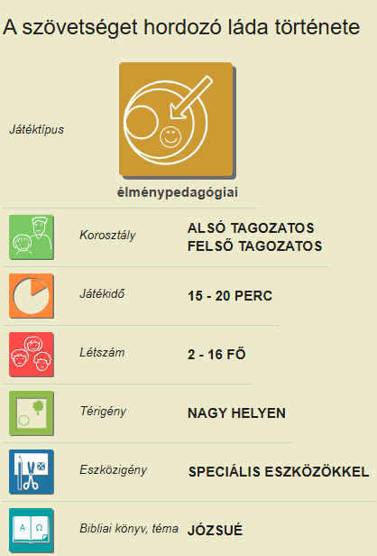
Szövetségláda – élménypedagógiai játék
Térigény:
osztályterem
Eszközigény:
tornarudak
polifoam
láda kövekkel
kreppragasztó (maszkoló szalag)
kötél
Játék menete:
A gyerekeknek bemutatjuk a szövetséghordozó ládát (akár a kőtáblát szimbolizáló köveket is rakhatunk bele, nyilván ez nehezebbé fogja tenni). A csoport feladata, hogy a megadott egyéb eszközből építsenek egy olyan szállítóegységet, amelynek segítségével a ládát biztonságban el tudják vinni a célba anélkül, hogy hozzáérnének ládához. A láda cipelésekor mindenkinek részt kell vállalnia a feladatban.
Nehezítést jelenthet, ha az útszakaszon vannak akadályok (pl.: lépcső, tárgyak), amiket ki kell kerülni. Ha valaki hozzáér a ládához, a teljes csoport nehezítést kap (pl. nem használhatják, csak az egyik kezüket, bekötjük valakinek a szemét stb.).
Feldolgozás kérdései:
Milyennek értékeled a csoport együttműködését a tervezés során? És a láda vitele közben?
Mit gondolhat a láda erről a csapatról?
Milyen stratégiát választottatok?
Hogyan vigyáztatok a ládára és annak tartalmára?
Hogyan érezhették magukat azok a papok, akik cipelték ezt a ládát a hosszú-hosszú úton?
Milyen érzés volt az útszakasz végére érni?
Milyen lehetett, hogy megtalálták az új otthonukat?
Neked milyen érzés egy hosszú-hosszú kirándulás, tábor után hazaérni?
Készítette az RPI felkérésére: Kalandok és Álmok Szakmai Műhely

Slide 14
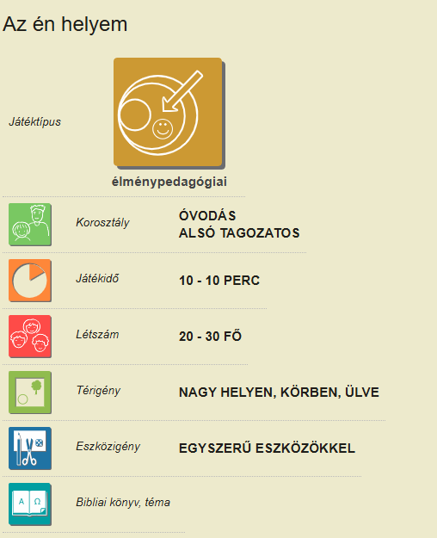
Ismerkedés, kapcsolat, mozgás – élménypedagógiai játék
Térigény:
osztályterem
Játék menete:
A gyerekek körben ülnek, eggyel több szék van a körben, mint ahány gyermek. Aki mellett az üres szék van, az rácsap az üres székre és azt mondja: „Az én helyem!” , s átül a székre. A következő gyermek rácsap a székre és azt mondja: „Az XY helye.”, s kimondja egyik osztálytársa nevét, aki fogja magát és átül. Ahol megüresedett a szék, ott folytatódik a játék.
Feldolgozás kérdései:
Hogy érezted magad a játékban?
Milyen volt elfoglalni a te helyed?
Hol van a helyed otthon?
Hol van a helyed az osztályban?
Hol van a helyed a hittan csoportban?
Hol van a helyed Istennél?
Hol van a helye Istennek a Te életedben?
Készítette az RPI felkérésére: Kalandok és Álmok Szakmai Műhely

Slide 15
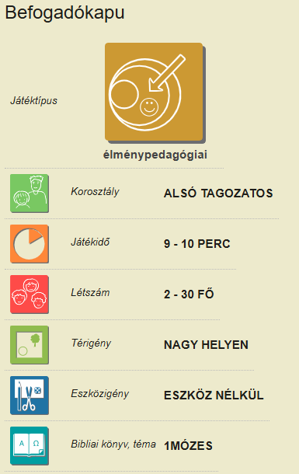
Befogadás – élménypedagógiai játék
Térigény:
osztályterem
Játék menete:
A gyerekek körben állnak. Valaki kimegy a teremből, a bent maradók közül kiválasztunk két egymás mellett álló gyermeket, akik a befogadó kapu lesznek. A játék során csendben kell lenni, a befogadó kapu nonverbális jelzésekkel fejezheti ki a hívogatását. A többieknek ilyenkor az a dolguk, hogy elutasító jelzéseket adjanak. A beérkező gyermeknek meg kell találnia a kaput.
Feldolgozás kérdései:
Milyen érzés volt kapunak lenni?
Mennyire volt nehéz hívogatni vagy elutasítani?
Milyen érzés volt elutasítottnak lenni?
Milyen volt, amikor befogadásra találtál?
Mik a jelei annak, ha befogadnak valahol?
Hogyan tudsz jó befogadó lenni?
Készítette az RPI felkérésére: Kalandok és Álmok Szakmai Műhely

Slide 16
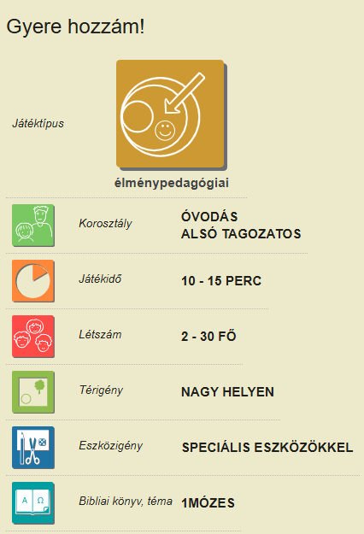
Mozgás a hívó hangra – élménypedagógiai játék
Térigény:
osztályterem
Eszközök: hangszerek
Biztonsági szempontok:
A székeket, asztalokat rakjuk ki a terem szélére. Hívjuk fel a gyerekek figyelmét, hogy nyújtsák ki a kezüket maguk elé az ütközések tompítása céljából.
Játék menete:
A gyerekek össze-vissza helyezkednek el a teremben. Becsukják a szemüket, bátrabbaknak be is lehet kötni a szemét. A játékvezető elkezd játszani egy ritmikus hangszeren, és a gyerekeknek a játékvezetőt kell megközelíteniük anélkül, hogy kinyitnák a szemüket. A játékot többször is újra játszhatjuk más-más hangszert használva. Nagyobb hatást érhetünk el, ha kicsit várunk, mielőtt elkezdünk a hangszeren játszani.
Feldolgozás kérdései:
Milyen érzés volt várni a hangra?
Milyen érzés volt elindulni a hang irányába?
Kaptál-e segítséget és kitől?
Milyen érzés volt valakivel ütközni?
Milyen érzés volt valakivel összekapcsolódni?
Készítette az RPI felkérésére: Kalandok és Álmok Szakmai Műhely

Slide 17
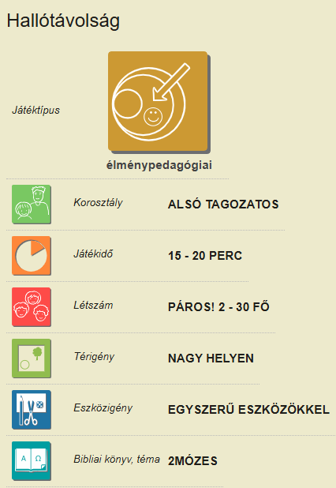
Meghallani, megérteni a hangot – élménypedagógiai játék
Térigény:
osztályterem
Eszköz:
Válasszunk ki egy szöveget, amit le kell majd egymásnak diktálniuk, papír, toll.
Előkészítés:
A kiválasztott szöveget megfelelő példányban sokszorosítani.
Játék menete:
A gyerekeket párokba rendezzük. A pár egyik tagja a terem egyik végébe, a másik a másik végébe helyezkedik el. A pár egyik tagja diktálni fog, a másik tagja pedig leírja szóról szóra, amit a másik diktál. Mielőtt hozzákezdenek, kapjanak időt a tervezésre.
Feldolgozás kérdései:
Hogy értékelitek a feladat elvégzését?
Mi segítette és mi gátolta a feladat elvégzését?
Mi segített abban, hogy meghalld a párodat a többiek mellett?
Mi segít abban, hogy Istenre tudj figyelni és meghalld Őt?
Szerinted Isten mikor hall meg téged?
Te mit tudsz tenni azért, hogy meghalld Isten hangját?
Készítette az RPI felkérésére: Kalandok és Álmok Szakmai Műhely

Slide 18
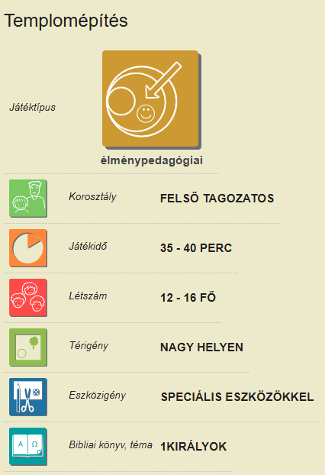
Templomépítés és közösségépítés– élménypedagógiai játék
Térigény:
osztályterem
Eszköz:
Két ugyanolyan tartalmú zsák, tele mindenféle kacattal (irodaszer, lego, puzzle-darab kanál, csavar, fonal, kinderfigura, dobókocka, kártya, golyó, dobozka, játékdarab stb. - legalább 25-30 db tárgy).
Fontos, hogy minden eszközből két-két darab legyen, hogy a két csapat egyforma eszközzel dolgozhasson.
Előkészítés:
eszközök begyűjtése
Játék menete:
A gyerekeket osszuk két csoportra, térben jól távolítsuk el őket egymástól, hogy ne lássák majd egymás építményeit. Olvassuk el a Királyok első könyvének 6. fejezetét felvezetésként.
A két csoportnak az a feladata, hogy építsenek két egyforma templomot a zsákban lévő eszközökből úgy, hogy közben nem láthatják egymás építményeit.
Szabályok:
- a templomoknak teljesen egyformának kell lenniük;
- kell a templomban lennie egy szószéknek és egy Úr asztalának;
- legalább 25 elemből kell állnia a templomnak;
- egymás után kétszer nem lehet ugyanaz a közvetítő
Minden 3. percben a csoportokból egy-egy közvetítő találkozhat egy semleges helyen, ahol nem látnak rá az épülő templomokra. Beszélhetnek egymással 1 percen keresztül, de papírt, eszközt, tollat, telefont nem vihetnek magukkal (az időt a játékvezető méri). A megbeszélések után a közvetítők visszamennek a csoportjukhoz a kapott információkkal, és onnantól mérjük az újabb 3 percet. Összesen 20 percük van az építkezésre. 20 perc után megnézzük, hogy mennyire sikerült felépíteniük a templomokat.
(A céljainknak megfelelően dönthetünk úgy, hogy szólunk a közvetítőknek, hogy elérkezett a találkozási idejük, de dönthetünk úgy is, hogy nekik kell figyelniük az órát.)
Feldolgozás kérdései:
Hogyan működött a csoport?
Milyen volt a kommunikáció egymás között a tervezés során?
Milyen érzés volt közvetítőnek lenni?
Hogy ment az információk átadása a közvetítők között?
Milyen érzés volt, amikor nem a saját csapatod ötletei érvényesültek? Milyen érzés volt, amikor az érvényesült, amit Ti találtatok ki?
Mit gondoltok, ez a templom, amit éppen építettetek, lehet a nyugalom szigete?
Te hol tudsz megpihenni?
Hogyan szoktál pihenni? Mi számodra a feltöltődés terepe?
Készítette az RPI felkérésére: Kalandok és Álmok Szakmai Műhely

Slide 19
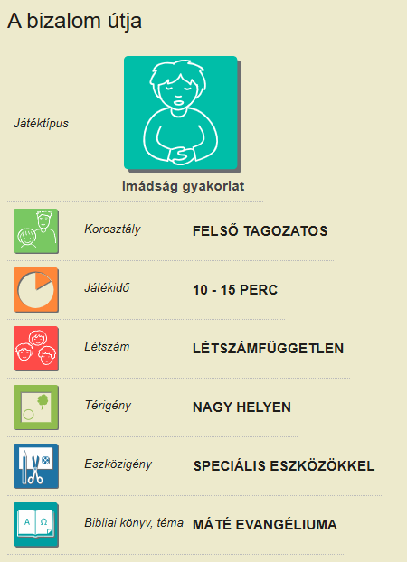
Istenre figyelni, Benne bízni – imádság gyakorlat
Az ötlet a következő tankönyvhöz kapcsolódik: Isten vonzásában. Református hit- és erkölcstan tankönyv 7. osztályos tanulók számára. RPI. Budapest, 2017.
A tankönyv online, lapozható változata megtalálható a következő linken: http://refpedi.hu/lapozo/7_HITTANKONYV_BELIV_2017_PRESS/
Tanári segédlet: http://refpedi.hu/tan%C3%A1ri-seg%C3%A9dlet-7-%C3%A9vfolyam
1. Imádság előkészítése
Feladatutasítás (3 fős kiscsoportban): Mikor van szükséged arra, hogy Istenben bízz? Egy A/4-es lapra írjatok fel egy-két szóval ilyen élethelyzeteket! Pl. szomorúság.
2. Bizalom útjának megépítése
Feladatutasítás: Építsetek a lapokból egy utat!
3. Imaút
Feladatutasítás:
• Vegyél a kezedbe néhány gombot/követ/babot/magot stb!
• Amíg szól a zene, járd végig a bizalom útját, olvasd el a nehéz élethelyzeteket!
• Tegyél le egy tárgyat oda, ami most neked fontosnak látszik!
• Ha végig jártad az utat, keress egy nyugodt helyet és imádkozz magadban!
4. Megbeszélés
Nézzük meg, hogy melyek azok az élethelyzetek, amelyek a legtöbb tárgyat kapták! Mi lehet az oka ennek?
Forrás: Tanári segédlet, 7. évfolyam. Református Pedagógiai Intézet. www.refpedi.hu

Slide 20
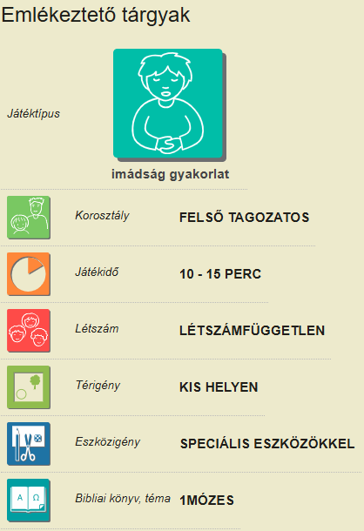
Mit köszönhetünk meg Istennek – egyszerű és érdekes tárgyak – imádság gyakorlat
Az ötlet a következő tankönyvhöz kapcsolódik: Istennel a döntéseinkben. Református hit- és erkölcstan tankönyv 5. osztályos tanulók számára. RPI. Budapest, 2017.
A tankönyv online, lapozható változata megtalálható a következő linken: http://refpedi.hu/lapozo/Hittan-5-TK_2017_PRESS_96-/
Tanári segédlet: http://rpi.reformatus.hu/5-%C3%A9vfolyam
a) Előkészítés
A hittanoktató apró kis tárgyakat csomagol be egyszerű papírba. Pl. gomb, radír, gémkapocs stb.
b) Imádság tartalmának előkészítése
Feladatutasítás: Becsomagoltam néhány tárgyat. Azt kérem, hogy vegyetek egyet, majd bontsátok ki. Gondolkozzatok el azon, hogy mit tudnátok Istennek megköszönni e tárgy kapcsán. Gondolhattok arra, hogy mire használható, miből készült, milyen a színe, vagy egyszerűen mi az, ami eszetekbe jut.
c) Imádság szövegének előkészítése
Feladatutasítás: Az előbb átgondoltátok, hogy mit köszönnétek meg. Most hangosan is mondjátok el sorban. Először mutasd meg, hogy milyen tárgy van nálad, majd mondd el, hogy mit köszönnél meg Istennek.
d) Imádkozás
Amit az előbb megfogalmaztál, azt ismételd el, és most imádságban köszönd meg ezt Istennek.
Forrás: Tanári segédlet, 5. évfolyam. Református Pedagógiai Intézet. www.refpedi.hu

Slide 21
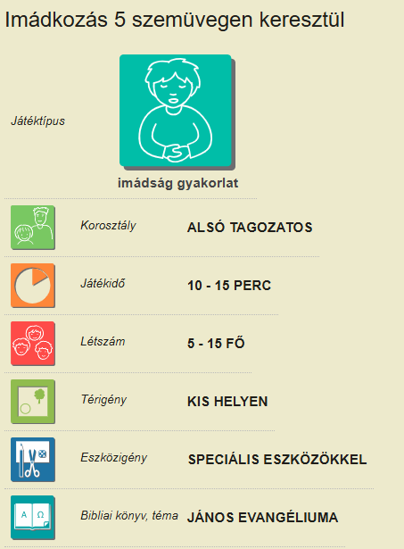
Imádság-típusok – imádság gyakorlat
a) Előkészület
A hittanoktató elkészít 5 különböző színű szemüveget papírból, amelyre hurkapálcát ragaszt. A szemüvegre ráírja egyenként az imatípusokat a hittanoktató. (1. dicsőítő 2. bűnbánó 3. hálaadó 4. közbenjáró 5. kérő)
b) Imádkozás előkészítése
Feladatutasítás: Kérek 5 önként jelentkezőt, aki segít megfogalmazni egy-egy imádságot. Mindenki önkéntes kap egy-egy szemüveget. Ezen a szemüvegen keresztül hallgasd meg a történetet. Miután meghallgattad, mondd el azt az imádságmondatot, amit kigondoltál magadban.
c) Imádságok szavakba öntése
Feladatutasítás: Mondjátok el, hogy a szemüvegeteken keresztül milyen imádságot mondanátok. (A hittanoktató itt korrigálhatja az imádságokat szükség esetén.)
d) Imádkozás
Álljunk körbe! Önkénteseink sorban mondják el az imádságaikat. A végén együtt feleljük rá, hogy: Ámen.
Forrás: Tanári segédlet, 1. évfolyam. Református Pedagógiai Intézet. www.refpedi.hu

Slide 22
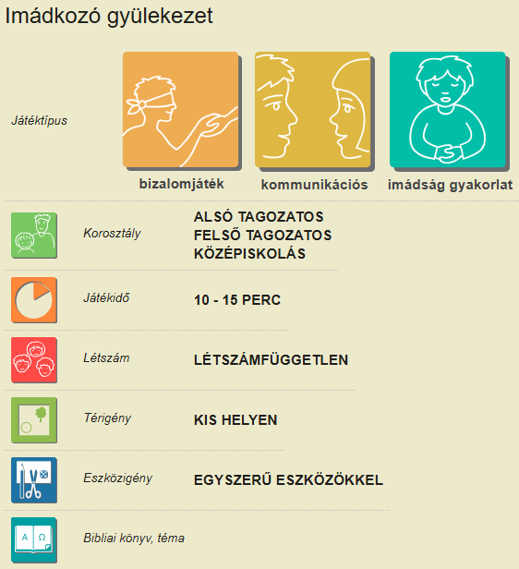
Közös imádság – imádság gyakorlat
Megtaníthatjuk és gyakorolhatjuk ezt a liturgikus játékot az apostoli korról szóló fejezeteknél, de kiválóan alkalmas nagy imádkozóink és imádságoskönyv íróink életéhez kapcsolva (pl. Szikszai György). Tágabb értelemben az imádságnak át kell hatnia az egyház egész életét, ezért pl. használhatjuk Kálvin életénél (lásd kopott imaszőnyeg), illetve bármely más, hasonló fejezetnél. Lehet állandó eleme a hittanóráknak, például kezdő liturgia formájában, ahol így nem mindig a „Jó Atyánk, Istenünk…” kezdetű imádság hangzik el. Alkalmas arra is ez a játék, hogy megtanítsa a ránk bízottakat a saját szavakkal történő imádkozásra, illetve előkészítse azt. A csoport vezetőjének a lelkigondozáshoz betekintést ad a csoport tagjainak örömeibe és fájdalmaiba.
A részt vevők lehetőleg körben üljenek. Középütt az asztalon egy teamécses ég. Mellette papírból kivágott virágszirmok (lehetnek egyszínűek, de több színűek is) és kövek vannak.
Feldolgozási lehetőségek:
A.) A gyerekek egyenként vesznek egy virágszirmot, és elhelyezik a gyertya köré, mintha a gyertya lenne a virág közepe. A szirmok letételekor elhangzik, hogy mit szeretnének a tanulók megköszönni Istennek. A csoport többi tagja együtt mondja ezután: „Atyánk köszönjük neked!”
Fontos, hogy mindenkinek adjunk lehetőséget, hogy elmondhassa azt, hogy miért hálás. Ha lehetőség van rá, úgy alakítsuk ki a szirmokat, hogy minden gyermeknek jusson egy, és mindet a helyére téve alakuljon ki a virág. Ezután egyenként vesznek a gyerekek a kövekből, és elmondják, ami fájdalmas, és amiben az Úr segítségét szeretnék kérni. Ebben az esetben a kő annak a szimbóluma, ami a szívünket nyomja. A követ a virágsziromra helyezik. A csoport tagjai minden egyes kő elhelyezése után együtt mondják: „Atyánk, kérünk téged!”.
Forrás: Keresztes Hajnalka, református lelkipásztor. Egyháztörténeti játékok. Református Pedagógiai Intézet, Budapest, 2010.

Slide 23
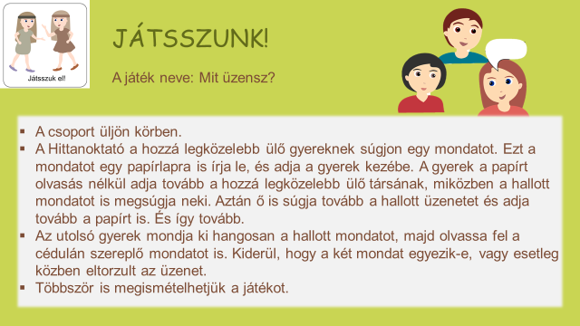
Üzenet továbbadása, megértése

Slide 24
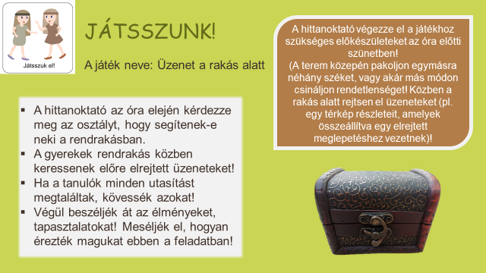
Üzenet keresése, utasítások követése

Slide 25
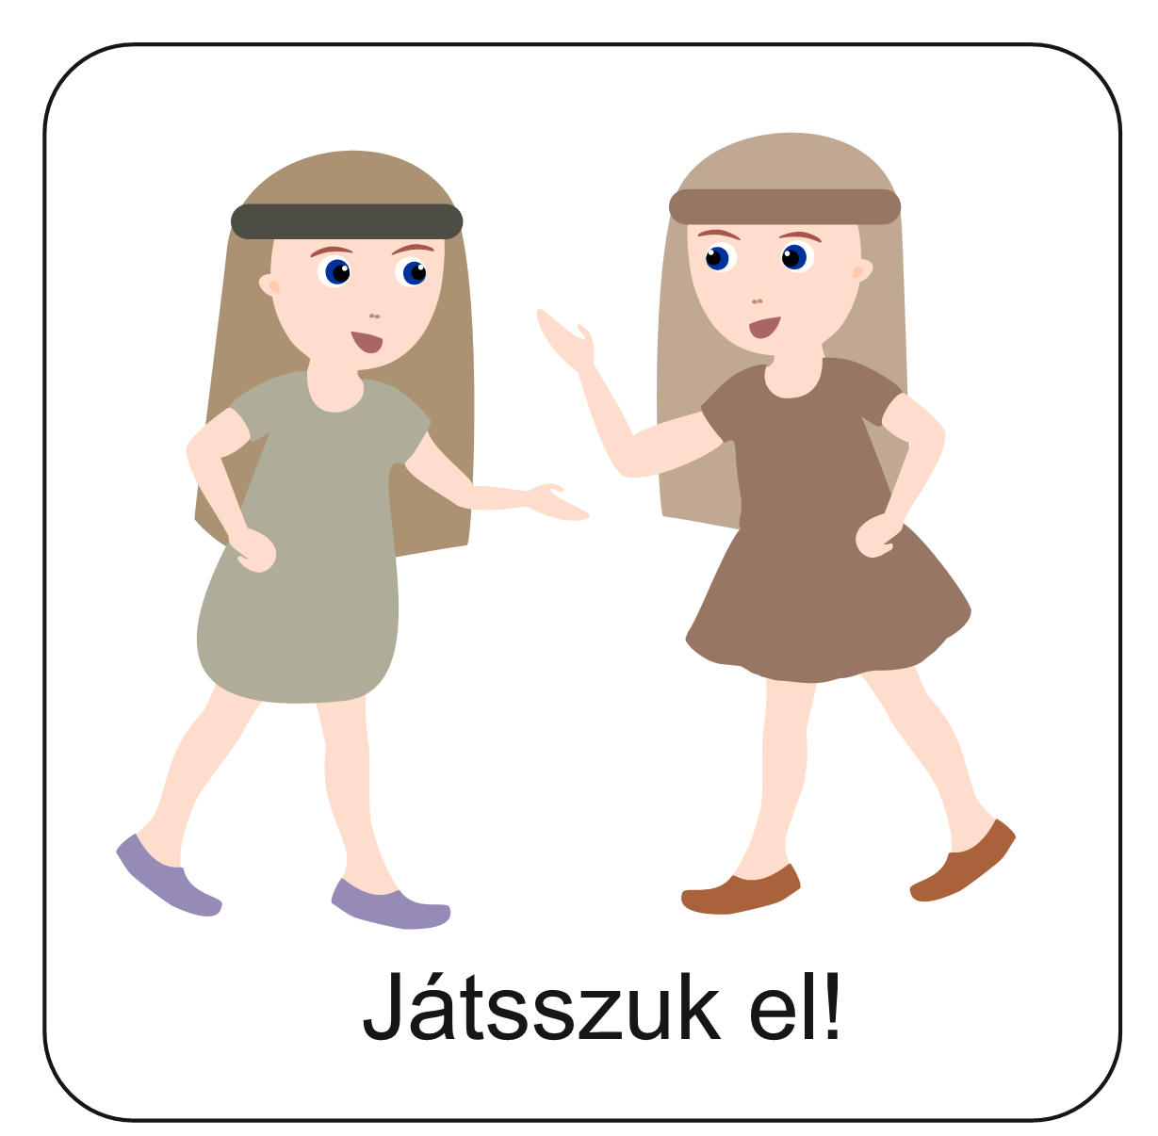



JÁTSSZUNK!
KIRÁLY LEHETSZ!
A játék menete:
Álljunk körbe!
Tegyünk egy koronát az első megszólaló fejére, aki a következő mondatot fejezze be: „Ha király lennék, a következő szabályt hoznám…”
A korona „menjen körbe” és mondja el mindenki hangosan a gondolatát!

Slide 26
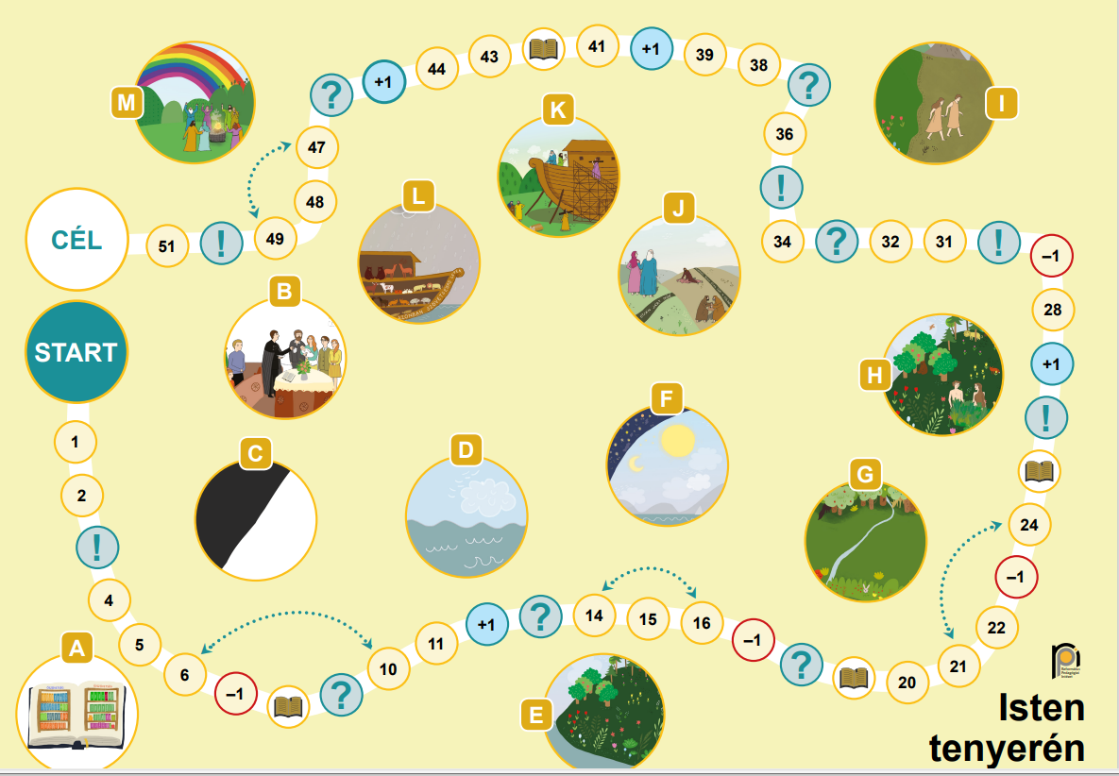
Társasjátékok az ismétléshez, összefoglaláshoz és a számonkéréshez

Slide 27
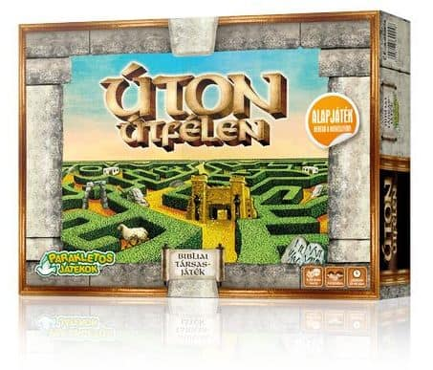
Társasjátékok
https://www.parakletos.hu/category/tarsasjatekok/

Slide 28
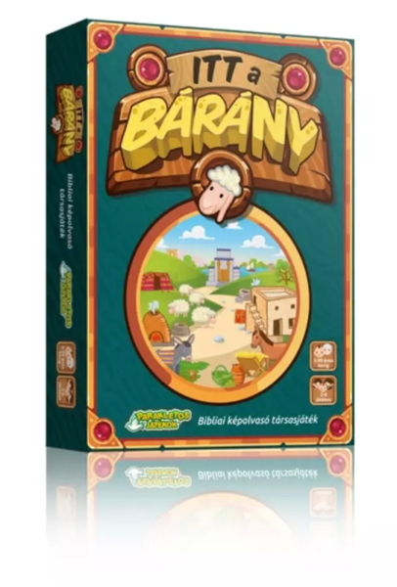

Bibliai képolvasó társasjáték
A játék 57 kör alakú kártyalapot tartalmaz, rajtuk a bibliai történetekből ismert tárgyak, állatok, növények kis képeivel.
Jellemzők
5-99 éves korig
2-8 játékos
14 féle játékszabály
színes, motiváló képek
kör alakú kártyák
kártyánként 8 kép
https://www.parakletos.hu/category/tarsasjatekok/

Slide 29
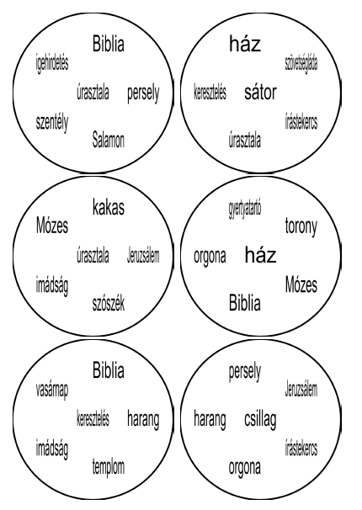
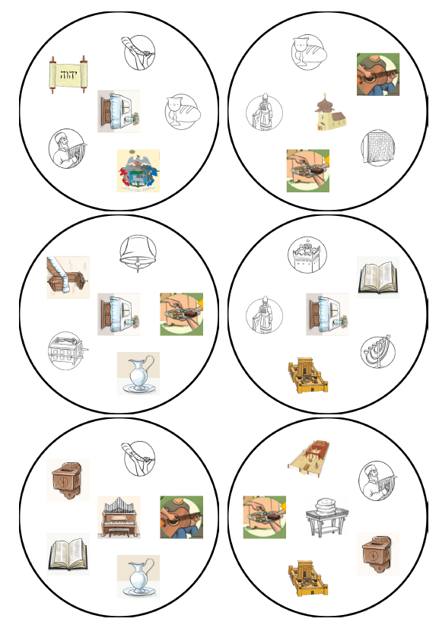
Dobble.hu – Kinyomtatható játék szerkesztése online (két változat pdf-ben készen)
https://micetf.fr/symbole-commun/

